Slide 1
人工智能导论
上海交通大学
SJTU AI大课
2026年10月22日星期四

Slide 2
目录
一、人工智能简介与应用
二、人工智能的发展简史
参考：《深度学习现象导论》第一章。
PPT主要贡献：许志钦

Slide 3
目录
一、人工智能应用与简介
二、人工智能的发展简史

Slide 4
人工智能是什么？
人工智能（ Artificial Intelligence , AI）指由人制造出来的机器所表现出来的智能。
机器学习（Machine Learning, ML）是实现人工智能常用的途径之一。机器学习算法是一类从数据中自动分析获得规律，并利用规律对未知数据进行预测的算法。例如：
    线性回归
    神经网络
    聚类方法
  降维
  强化学习
  ……

Slide 5
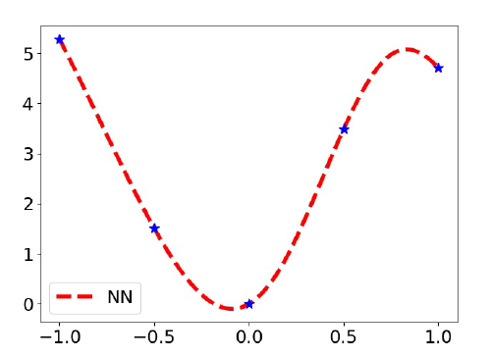
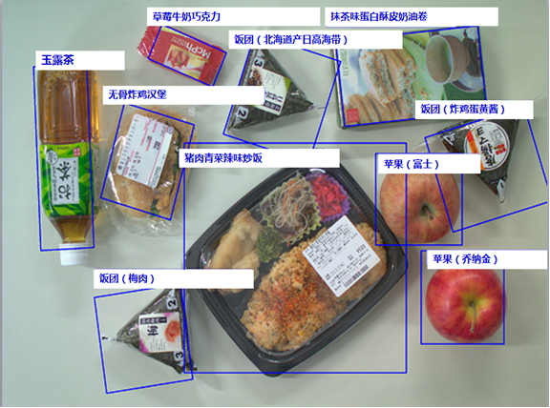
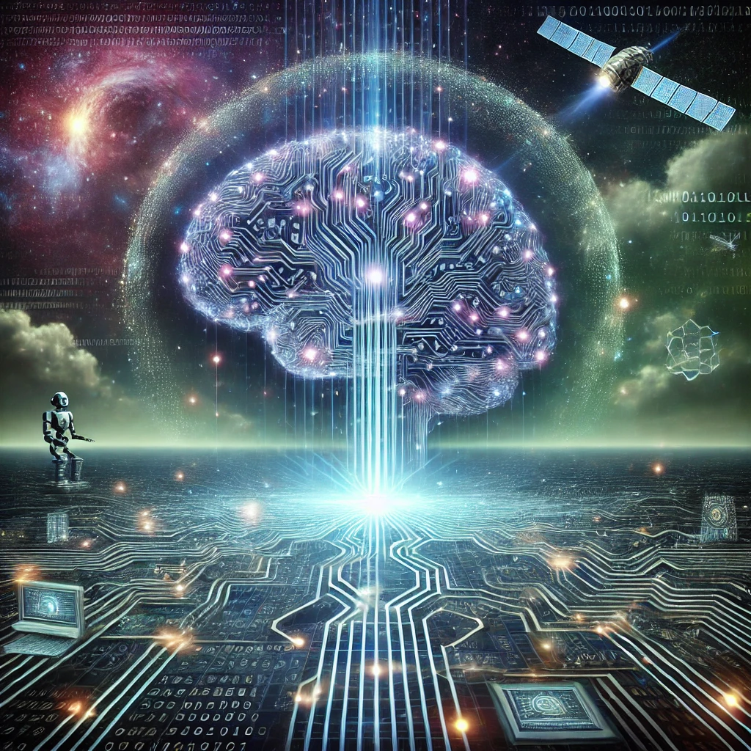
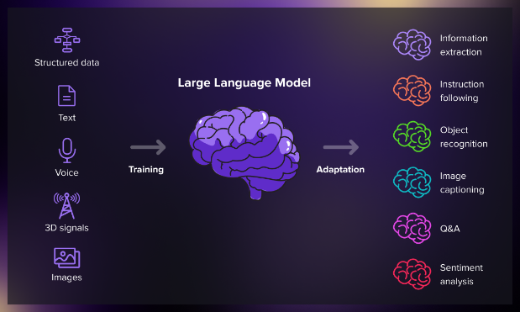
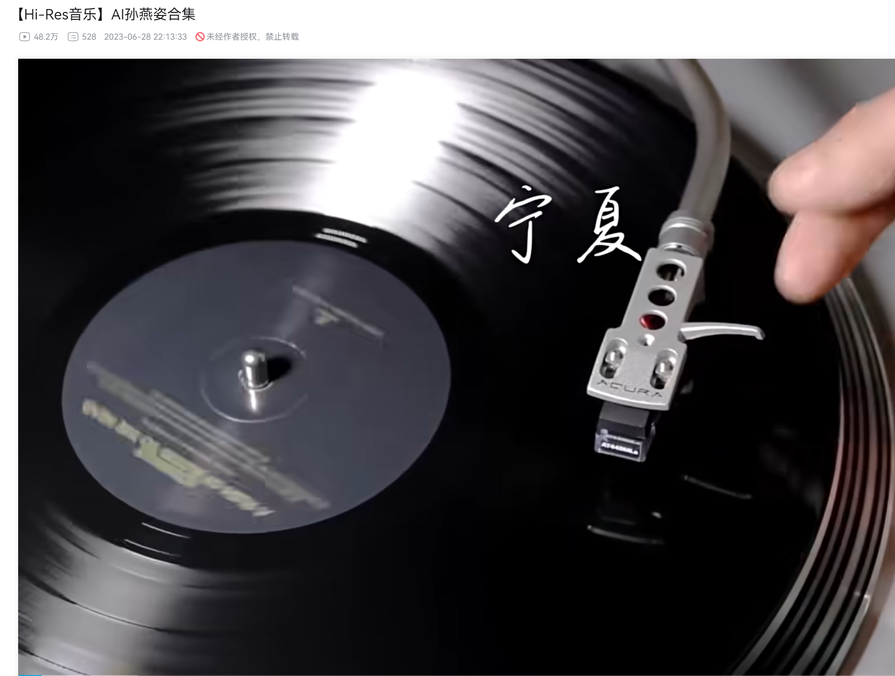
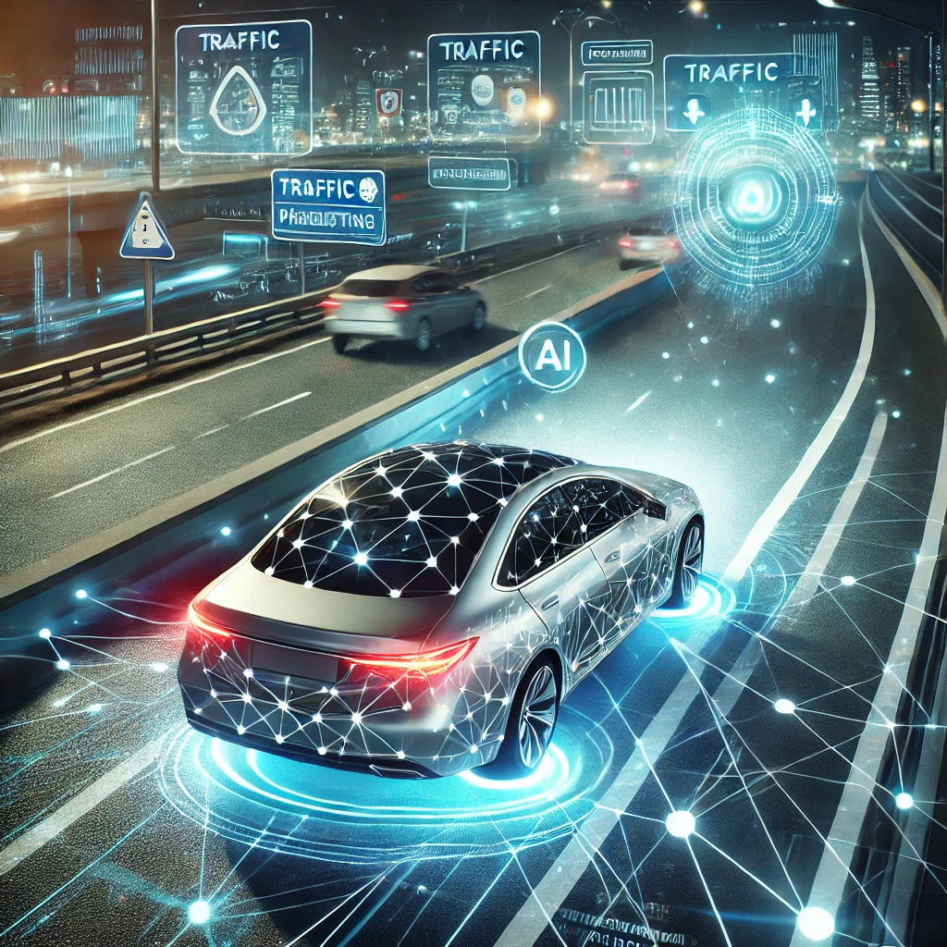
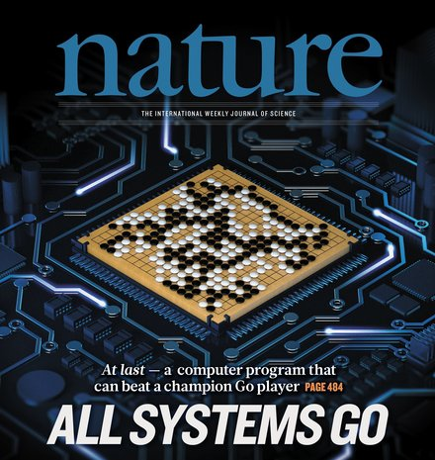
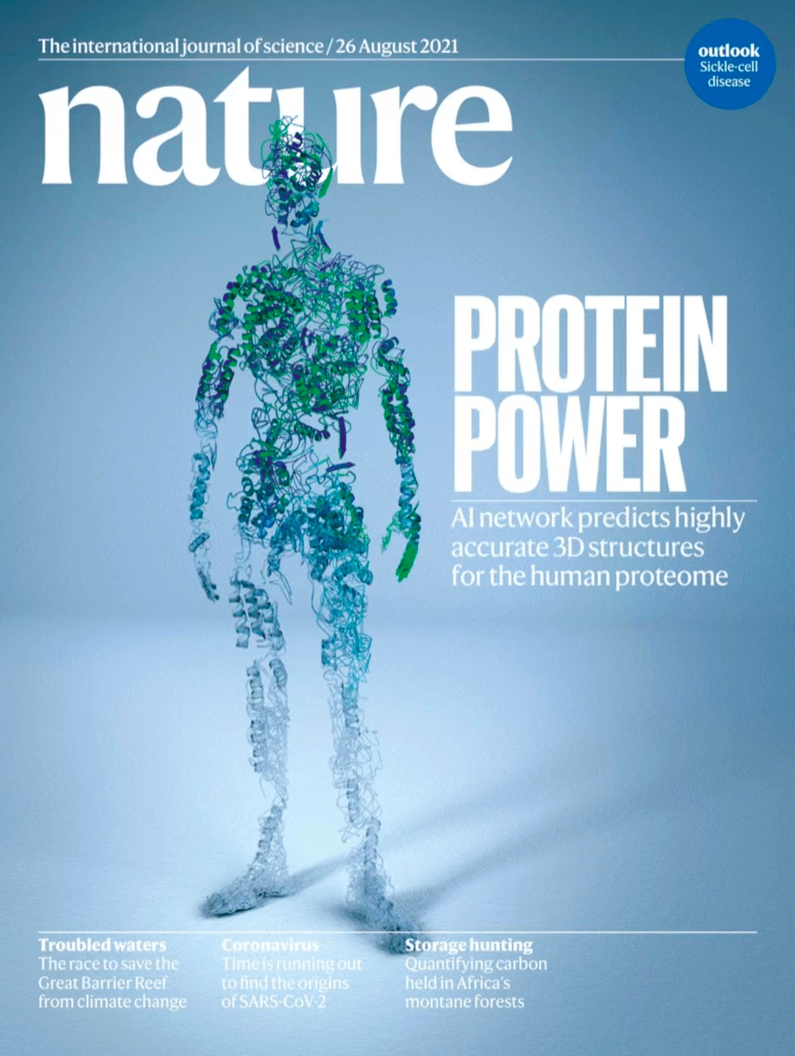
人工智能可以做什么
函数拟合
图像识别
图像生成
大语言模型
…
AI音乐
自动驾驶
下围棋
预测蛋白质

Slide 6
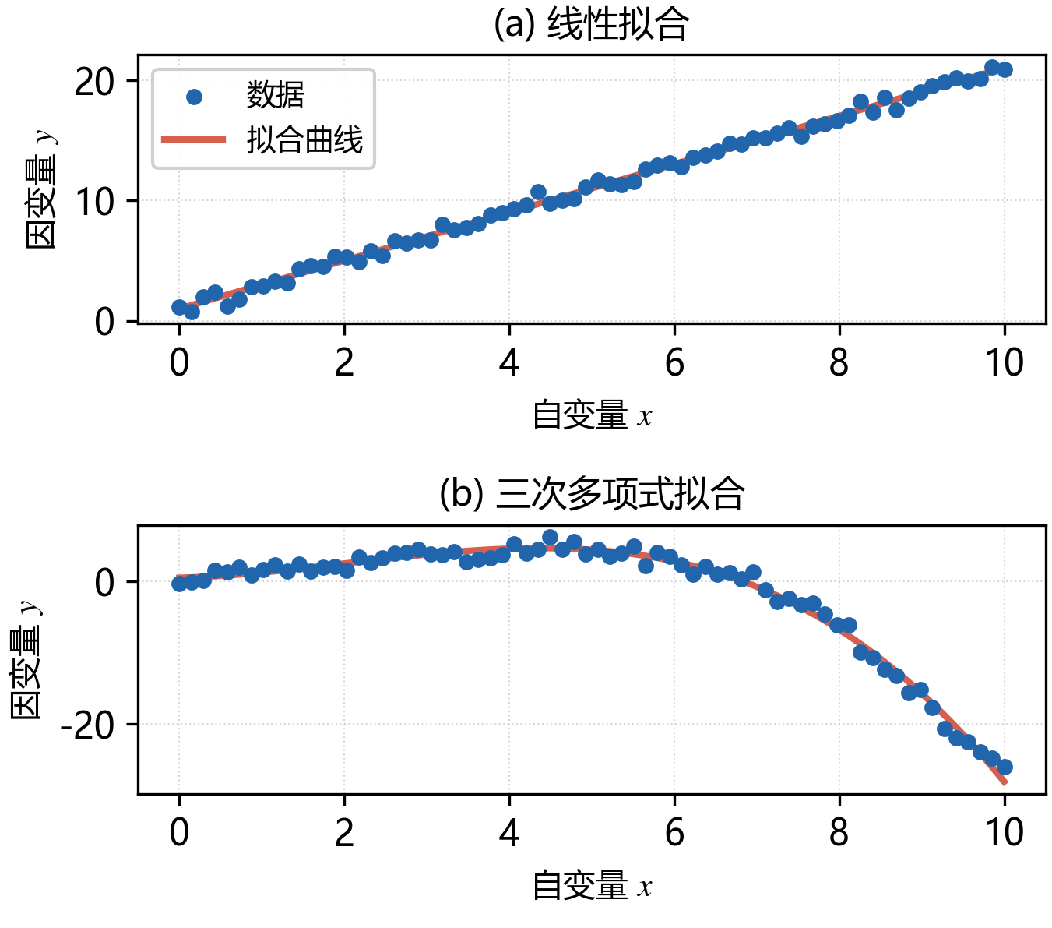
函数拟合
许多应用可以从函数拟合的角度进行解读，因此，函数拟合是人工智能非常基本的任务

Slide 7
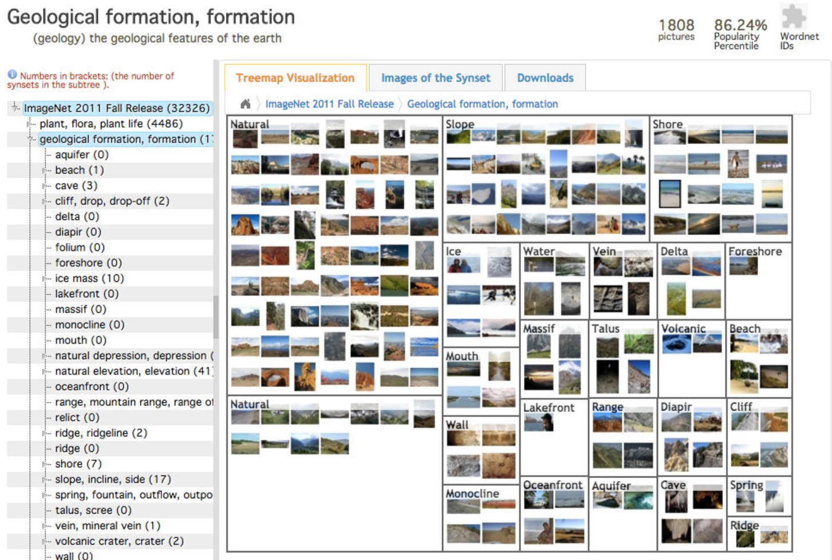
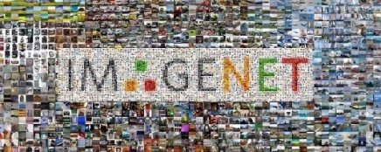
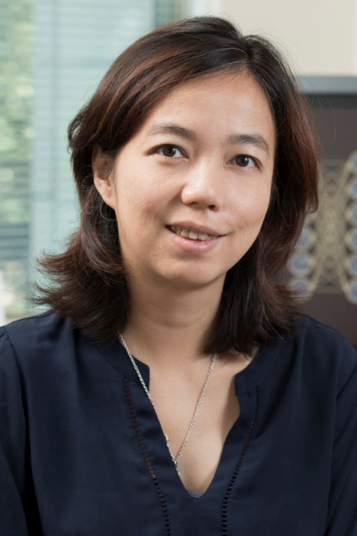
图像识别：ImageNet (2009)
ImageNet 项目是一个大型视觉数据库，旨在用于视觉对象识别软件研究。该项目已有1400万张图像，包含20000多个类别
Fei-Fei Li
Deng J, Dong W, Socher R, et al. Imagenet: A large-scale hierarchical image database[C]//2009 IEEE conference on computer vision and pattern recognition. Ieee, 2009: 248-255.

Slide 8
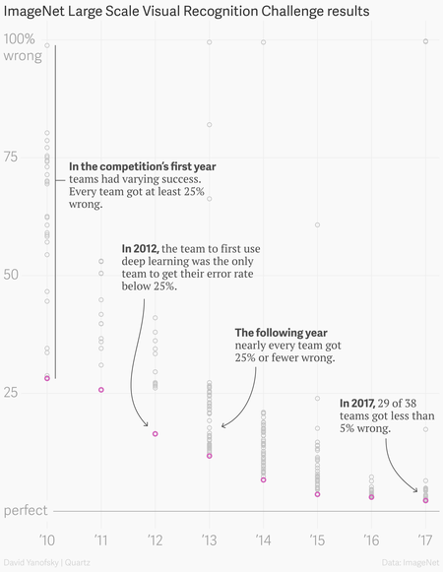
图像识别： AlexNet（2012）
AlexNet 是一种卷积神经网络 架构，由 Alex Krizhevsky 与 Ilya Sutskever 和 Geoffrey Hinton 合作设计
在 2012 年 ImageNet 大规模视觉识别挑战赛中，AlexNet比第二名高出 10.8 个百分点以上。
其结构仅是一些老概念的组合：CNN+GPU+ReLU+Dropout+SGD
“ImageNet Classification with deep convolutional neural networks” Geoffrey Hinton, Alex Krizhevsky and Ilya Sutskever, 2012
https://qz.com/1034972/the-data-that-changed-the-direction-of-ai-research-and-possibly-the-world/

Slide 9
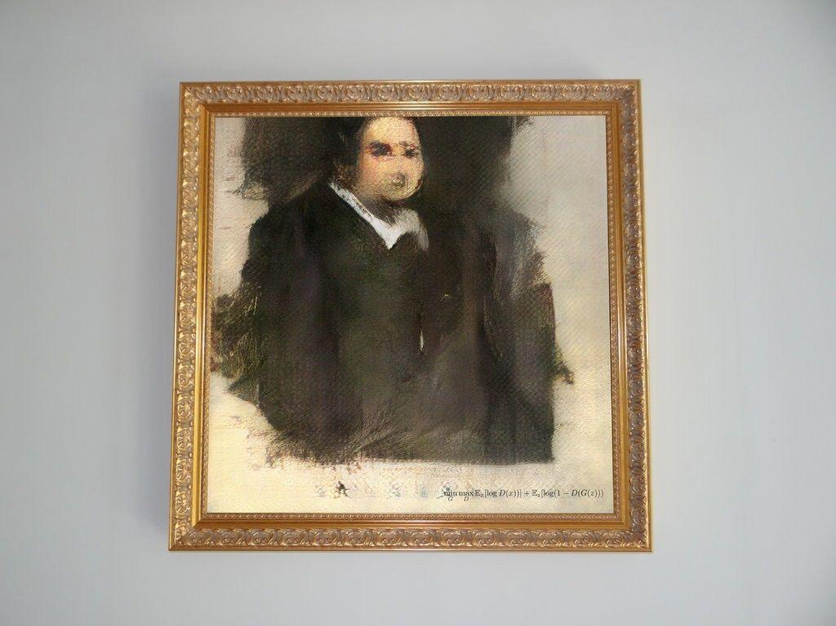
图像生成：AI绘画拍卖
金色边框的由 AI 创作的画作《Edmond de Belamy》被一位通过电话竞拍的神秘买家以 43.25 万美元（约合 300 万人民币）的高价拍下，而此前佳士得对这幅画的估价仅在 7000 美元至 10000 美元之间，溢价达 40 倍之多。

Slide 10






大语言模型的应用
文本生成
代码生成
文本翻译
问答对话
文档分析
等等
ChatGPT
Claude
Llama

Slide 11

AI应用：创造音乐
提示词：一段上升的合成器音效正在演奏带有大量混响的琶音，伴随有垫音、低音贝斯线和柔和的鼓点。这首曲子充满合成器音色，营造出一种舒缓而又充满冒险氛围的感觉。它可能在音乐节上作为两首歌之间的过渡播放。（翻译）
由 MusicLM 生成
https://musiclm.com/

Slide 12
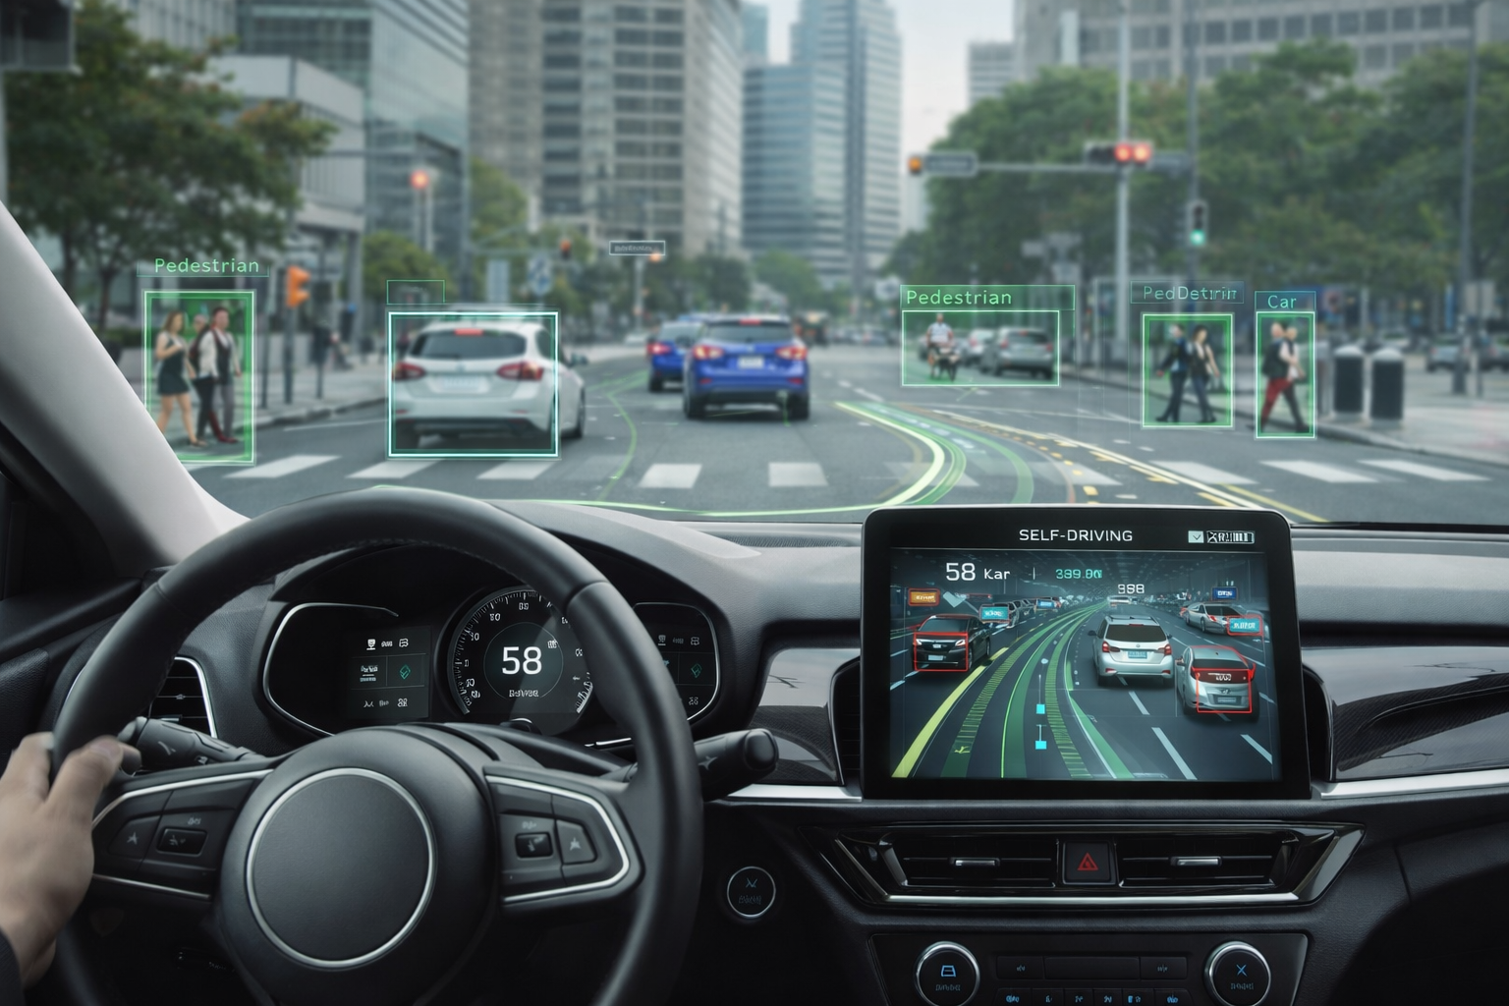
自动驾驶
AI从环境感知到决策的函数拟合过程

Slide 13
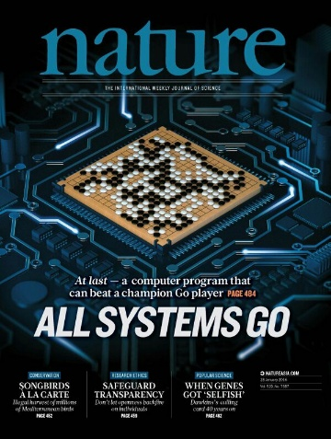
AlphaGo 战胜围棋世界冠军（2016）
2016年3月， AlphaGo在五局比赛中击败李世石，这是计算机围棋程序首次在无让分的情况下击败九段职业选手。
在2017年围棋未来峰会上，AlphaGo在三局比赛中击败了当时世界排名第一的柯洁
2017年，自学成才的 AlphaGo Zero 以 100-0 战胜了早期竞技版本的 AlphaGo
Silver D, Huang A, Maddison C J, et al. Mastering the game of Go with deep neural networks and tree search[J]. nature, 2016, 529(7587): 484-489.

Slide 14
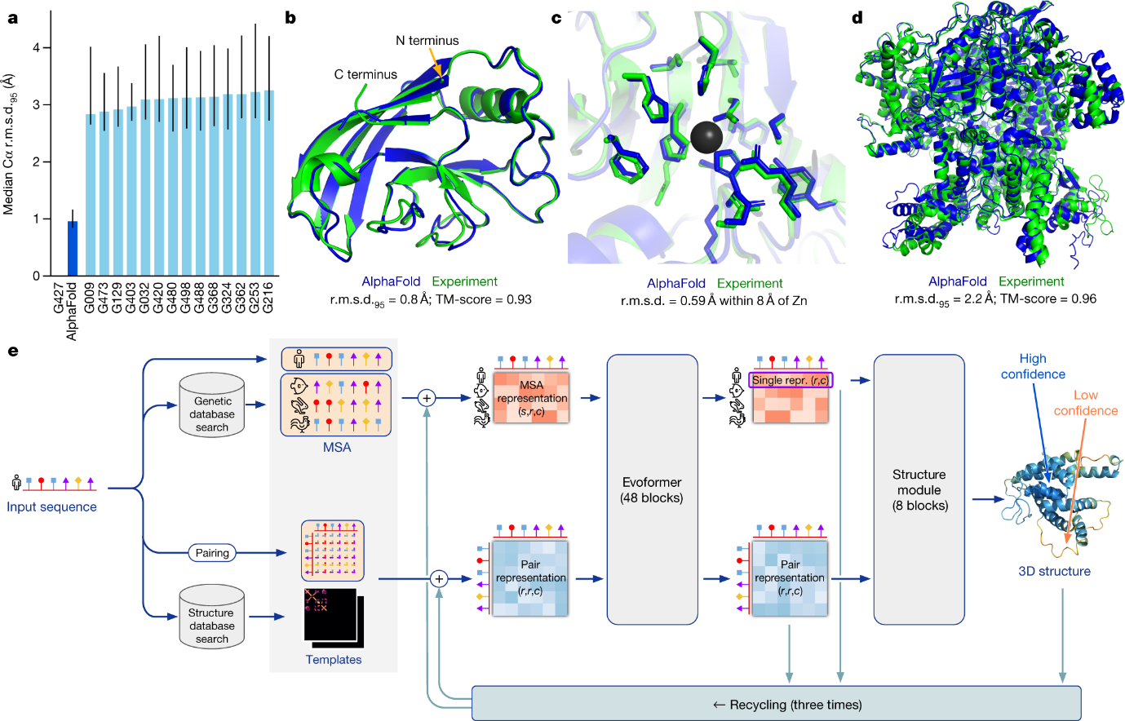
AlphaFold
AlphaFold 是由 DeepMind 开发的一种基于深度学习的蛋白质结构预测工具
几乎实现了原子级别的准确预测，标志着蛋白质结构预测领域的一个里程碑。
Jumper, J., et al. (2021). Highly accurate protein structure prediction with AlphaFold. Nature, 596(7873), 583–589

Slide 15
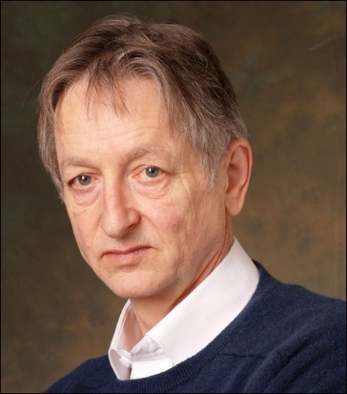
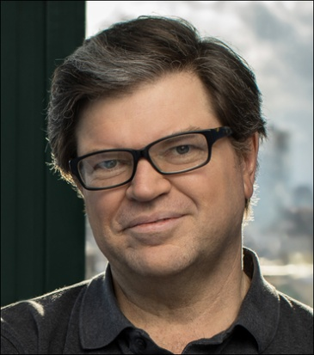
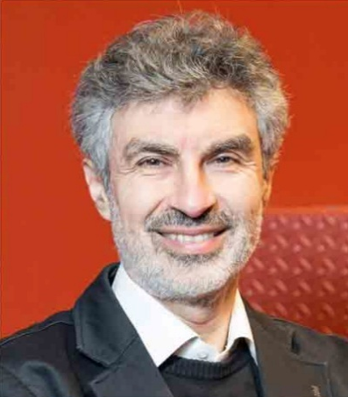
2018年图灵奖
Geoffrey Hinton、Yann LeCun 和 Yoshua Bengio 于2018年荣获图灵奖。他们因在深度学习领域的开创性贡献，被誉为“深度学习之父”。
反向传播
玻尔兹曼机
对卷积神经网络的修正
提出卷积神经网络
改进反向传播算法
拓宽神经网络的视角
序列的概率建模
高维词嵌入与注意力机制
生成对抗网络
Geoffrey E Hinton
Yann LeCun
Yoshua Bengio
这是图灵奖十年来第三次颁给机器学习领域的杰出贡献者
2010 年图灵奖得主为Leslie Gabriel Valiant，他为计算理论的发展作出了变革性贡献，包括 PAC 学习理论、并行与分布计算理论等
2011 年图灵奖得主为 Judea Pearl，概率与因果推理微积分，为人工智能发展做出了重大贡献
LSTM发明人Sepp Hochreiter 和 Jürgen Schmidhuber尚未获得图灵奖

Slide 16
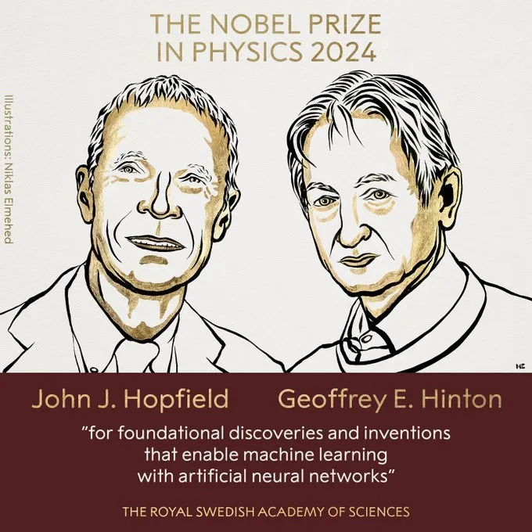
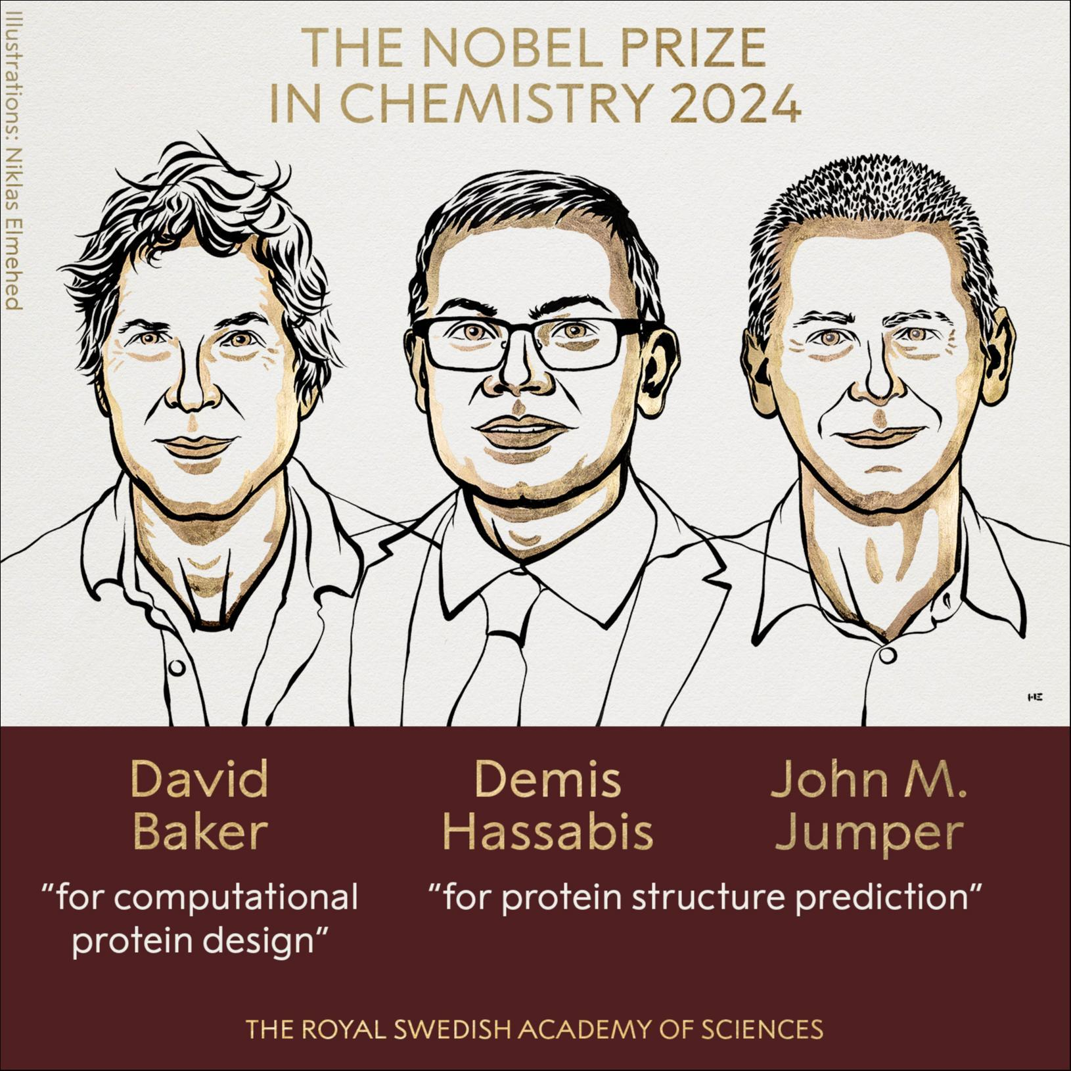
2024年诺贝尔奖

Slide 17
它是谁？ 它从哪里来？ 它将到哪里去？
http://www.andreykurenkov.com/writing/ai/a-brief-history-of-neural-nets-and-deep-learning

Slide 18

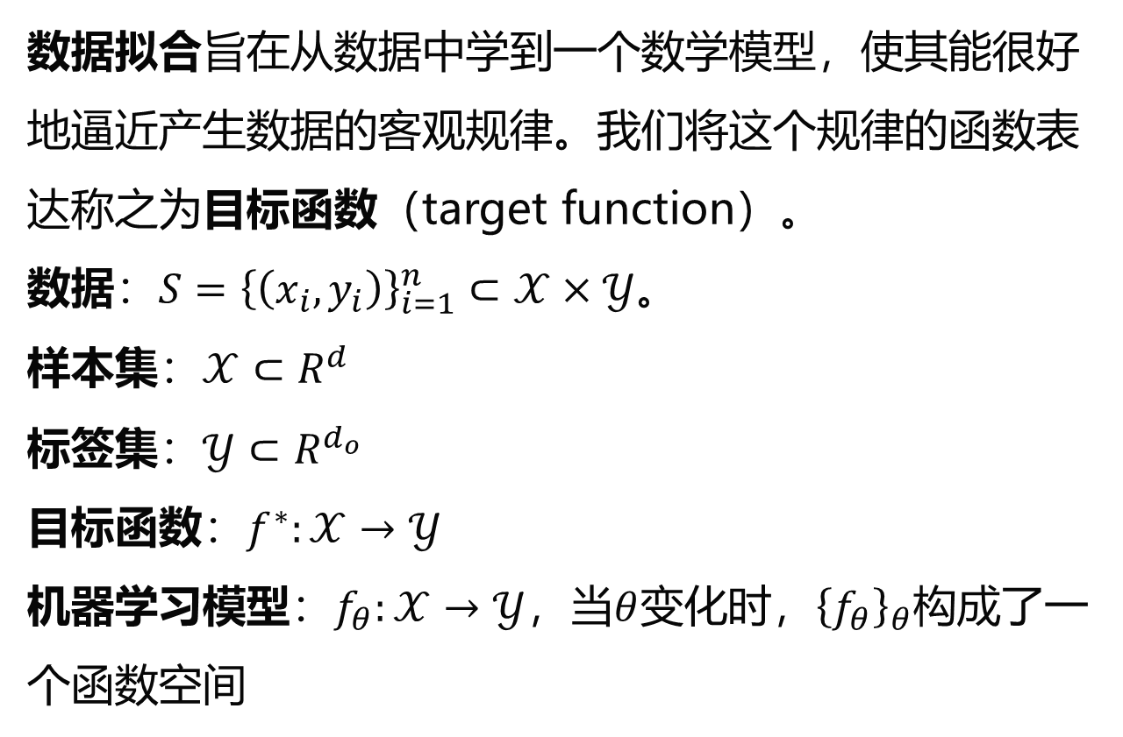
数据拟合（data fitting）
数据拟合旨在从数据中学到一个数学模型，使其能很好地逼近产生数据的客观规律。我们将这个规律的函数表达称之为目标函数（target function）。
数据：$S={\left\{\left(x_{i}, y_{i}\right)\right\}}_{i=1}^{n}⊂𝒳×𝒴$。
样本集：$𝒳⊂R^{d}$
标签集：$𝒴⊂R^{d_{o}}$
目标函数：$f^{∗}:𝒳→𝒴$
机器学习模型：$f_{θ}:𝒳→𝒴$，当$θ$变化时，${\left\{f_{θ}\right\}}_{θ}$构成了一个函数空间

Slide 19
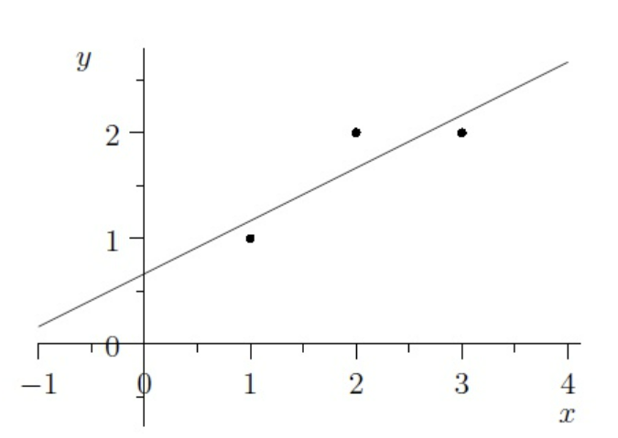
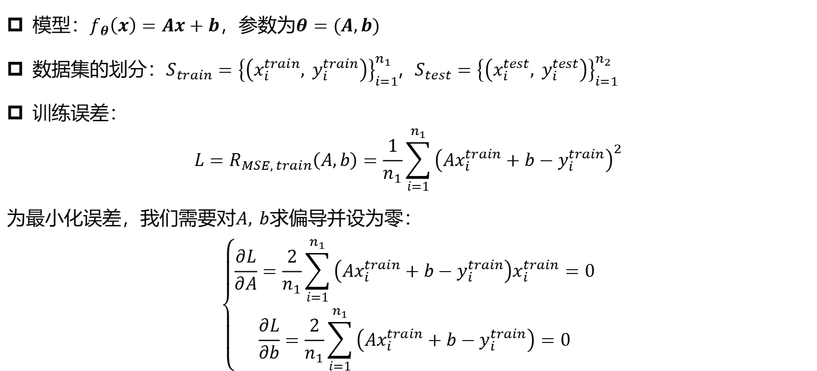
例：线性拟合
模型：$f_{θ}\left(x\right)=Ax+b$，参数为$θ=(A,b)$
数据集的划分：$S_{train}={\left\{\left(x_{i}^{train}, y_{i}^{train}\right)\right\}}_{i=1}^{n_{1}}$, $S_{test}={\left\{\left(x_{i}^{test}, y_{i}^{test}\right)\right\}}_{i=1}^{n_{2}}$
训练误差：
$$L=R_{MSE, train}\left(A,b\right)=\frac{1}{n_{1}}\sum_{i=1}^{n_{1}}{{\left(Ax_{i}^{train}+b−y_{i}^{train}\right)}^{2}}$$
为最小化误差，我们需要对$A, b$求偏导并设为零：
$$\left\{\begin{aligned}\frac{∂L}{∂A}=\frac{2}{n_{1}}\sum_{i=1}^{n_{1}}{\left(Ax_{i}^{train}+b−y_{i}^{train}\right)x_{i}^{train}=0} \\ \frac{∂L}{∂b}=\frac{2}{n_{1}}\sum_{i=1}^{n_{1}}{\left(Ax_{i}^{train}+b−y_{i}^{train}\right)=0}\end{aligned}\right.$$

Slide 20
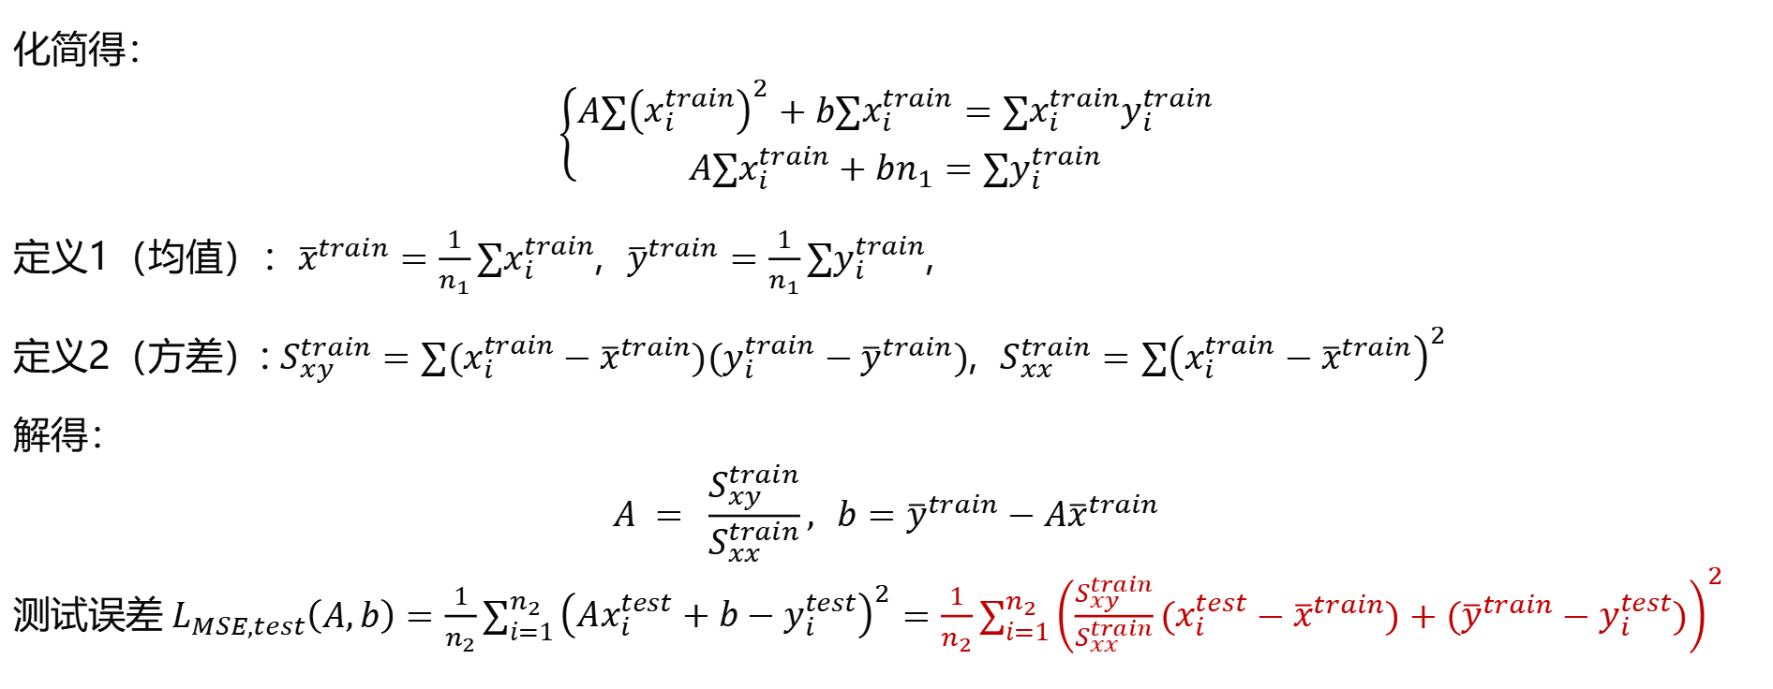
例：线性拟合
化简得：
$$\left\{\begin{aligned}A∑{\left(x_{i}^{train}\right)}^{2}+b∑x_{i}^{train}=∑x_{i}^{train}y_{i}^{train} \\ A∑x_{i}^{train}+bn_{1}=∑y_{i}^{train}&\end{aligned}\right.$$
定义1（均值）：${\overline{x}}^{train}=\frac{1}{n_{1}}∑x_{i}^{train}$, ${\overline{y}}^{train}=\frac{1}{n_{1}}∑y_{i}^{train}$,
定义2（方差）: $S_{xy}^{train}=∑(x_{i}^{train}−{\overline{x}}^{train})(y_{i}^{train}−{\overline{y}}^{train})$, $S_{xx}^{train}=∑{\left(x_{i}^{train}−{\overline{x}}^{train}\right)}^{2}$
解得：
$$A = \frac{S_{xy}^{train}}{S_{xx}^{train}}, b={\overline{y}}^{train}−A{\overline{x}}^{train}$$
测试误差$L_{MSE,test}\left(A,b\right)=\frac{1}{n_{2}}\sum_{i=1}^{n_{2}}{{\left(Ax_{i}^{test}+b−y_{i}^{test}\right)}^{2}}=\frac{1}{n_{2}}\sum_{i=1}^{n_{2}}{{\left(\frac{S_{xy}^{train}}{S_{xx}^{train}}(x_{i}^{test}−{\overline{x}}^{train})+({\overline{y}}^{train}−y_{i}^{test})\right)}^{2}}$

Slide 21
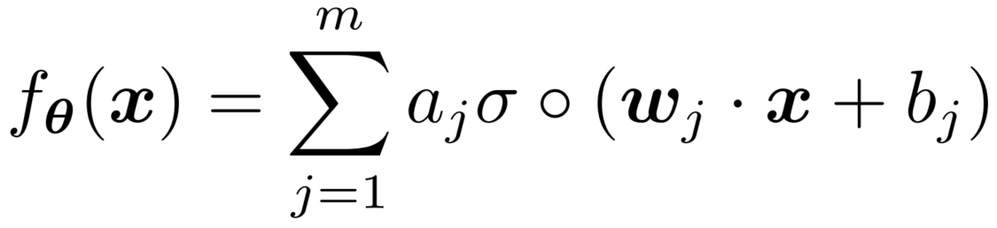
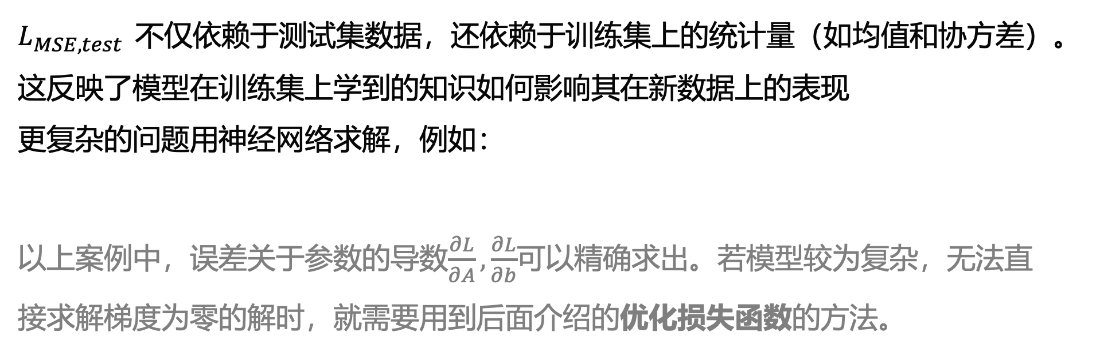

例：线性拟合
$$L_{MSE,test}\left(A,b\right)=\frac{1}{n_{2}}\sum_{i=1}^{n_{2}}{{\left(\frac{S_{xy}^{train}}{S_{xx}^{train}}(x_{i}^{test}−{\overline{x}}^{train})+({\overline{y}}^{train}−y_{i}^{test})\right)}^{2}}$$
$L_{MSE,test}$不仅依赖于测试集数据，还依赖于训练集上的统计量（如均值和协方差）。这反映了模型在训练集上学到的知识如何影响其在新数据上的表现
更复杂的问题用神经网络求解，例如：
以上案例中，误差关于参数的导数$\frac{∂L}{∂A},\frac{∂L}{∂b}$可以精确求出。若模型较为复杂，无法直接求解梯度为零的解时，就需要用到后面介绍的优化损失函数的方法。

Slide 22
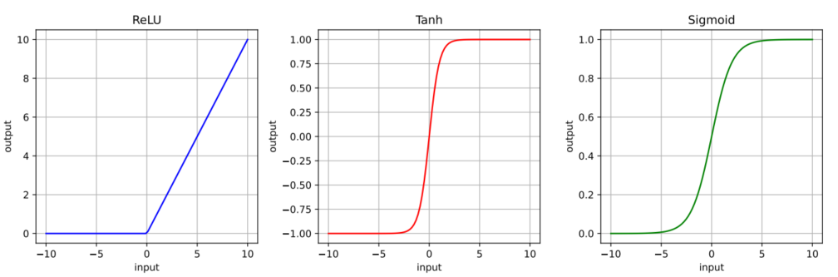
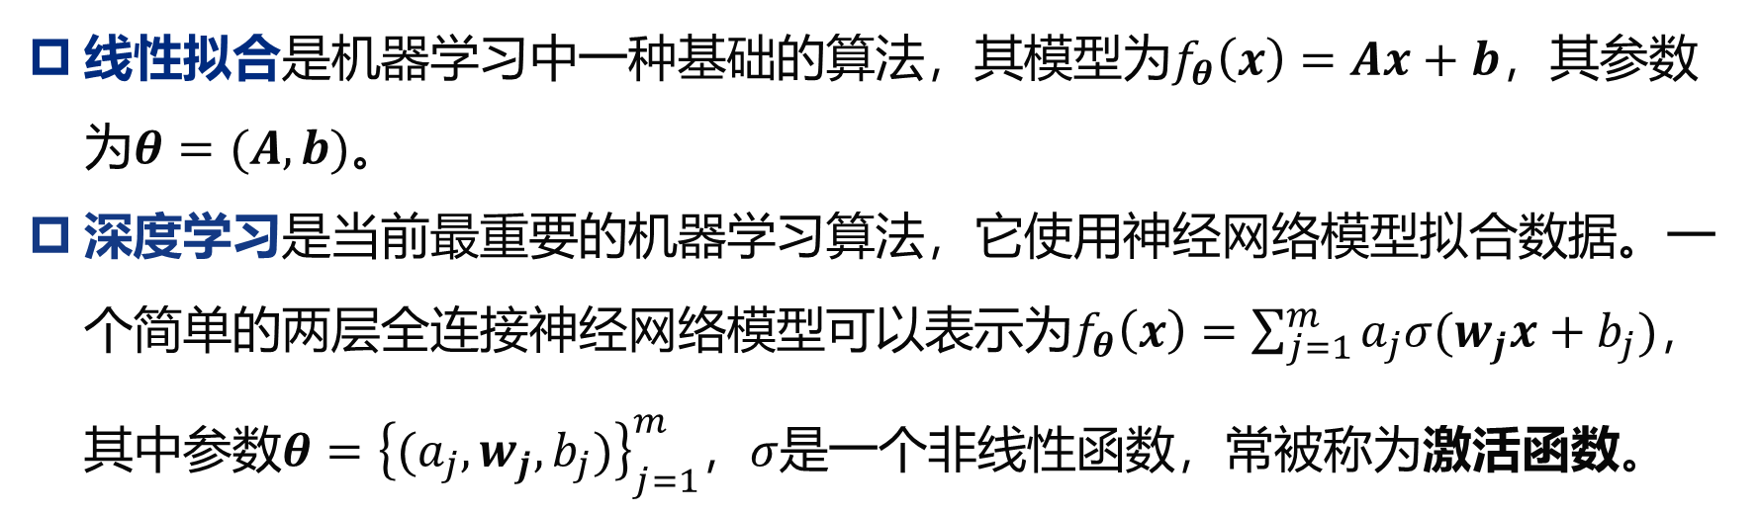
例子：线性拟合与神经网络
线性拟合是机器学习中一种基础的算法，其模型为$f_{θ}\left(x\right)=Ax+b$，其参数为$θ=(A,b)$。
深度学习是当前最重要的机器学习算法，它使用神经网络模型拟合数据。一个简单的两层全连接神经网络模型可以表示为$f_{θ}\left(x\right)=\sum_{j=1}^{m}{a_{j}σ(w_{j}x+b_{j})}$，其中参数$θ={\left\{(a_{j},w_{j},b_{j})\right\}}_{j=1}^{m}$，$σ$是一个非线性函数，常被称为激活函数。

Slide 23

训练集、验证集与测试集
训练集：用于训练机器学习模型的数据集。
  模型通过学习训练集中的数据及其对应的标签（在监督学习中），来调整其内部参数，以便在见到新数据时能够做出准确的预测或分类。
  在训练集上用损失函数计算得到的误差称为训练误差。
验证集：调整模型的超参数和能力的初步评估
  验证当前模型泛化能力以决定是否停止继续训练。
  比较不同超参的性能
测试集：用于评估训练好的模型性能的数据集。
  测试集中的数据在训练过程中未被模型见过，因此可以用来衡量模型的泛化能力，即模型在新数据上的表现。
  在测试集上用损失函数计算得到的误差称为测试误差。
思考：验证集可以根据测试集来构造吗？
$${\left|\left|Ax−b\right|\right|}^{2}+λ{\left|\left|x\right|\right|}^{2}$$

Slide 24
训练集、验证集与测试集：培训学生
训练集：课堂例题，课后习题。
  有针对的讲解，提升学生的基本能力。
验证集： 平时小测，期中期末测试
  学生根据测试成绩调整作息、学习方式、时间分配等。
  教师权衡不同的教学方法、作业量等
测试集：毕业大考。
  测试学习最终结果。
  学生和教师的能力指标
思考：验证集可以根据测试集来构造吗？
把毕业大考的题目，换个符号、数字等，来构造平时的小测，造成漏题！

Slide 25

训练集、验证集与测试集：分类图片手写数据集（MNIST）
训练集：80%的数据。
  训练模型。
验证集： 10%的数据。
  调整各种超参数
测试集： 10%的数据。
  测试模型效果
思考：验证集可以根据测试集来构造吗？
针对测试集，加点噪音
构造验证集
测试集
验证集
加点噪音
构造验证集

Slide 26


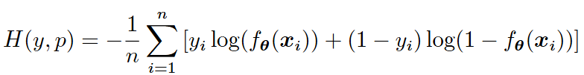
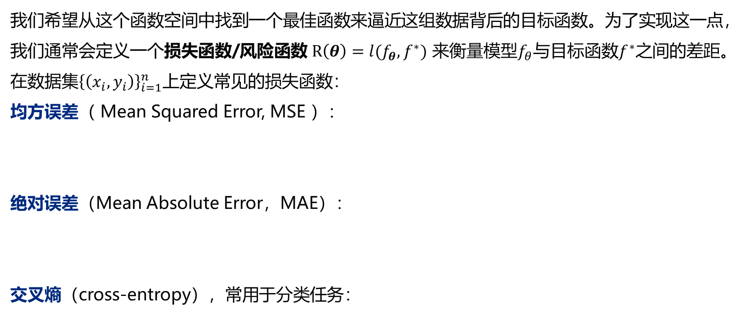
损失函数
我们希望从这个函数空间中找到一个最佳函数来逼近这组数据背后的目标函数。为了实现这一点，我们通常会定义一个损失函数/风险函数 $R\left(θ\right)=l(f_{θ},f^{∗})$ 来衡量模型$f_{θ}$与目标函数$f^{∗}$之间的差距。
在数据集${\left\{\left(x_{i},y_{i}\right)\right\}}_{i=1}^{n}$上定义常见的损失函数：
均方误差（ Mean Squared Error, MSE ）：
绝对误差（Mean Absolute Error，MAE）：
交叉熵（cross-entropy），常用于分类任务：
思考：可以去掉绝对值吗？

Slide 27
损失函数算例：绝对误差

Slide 28
损失函数算例：交叉熵

Slide 29
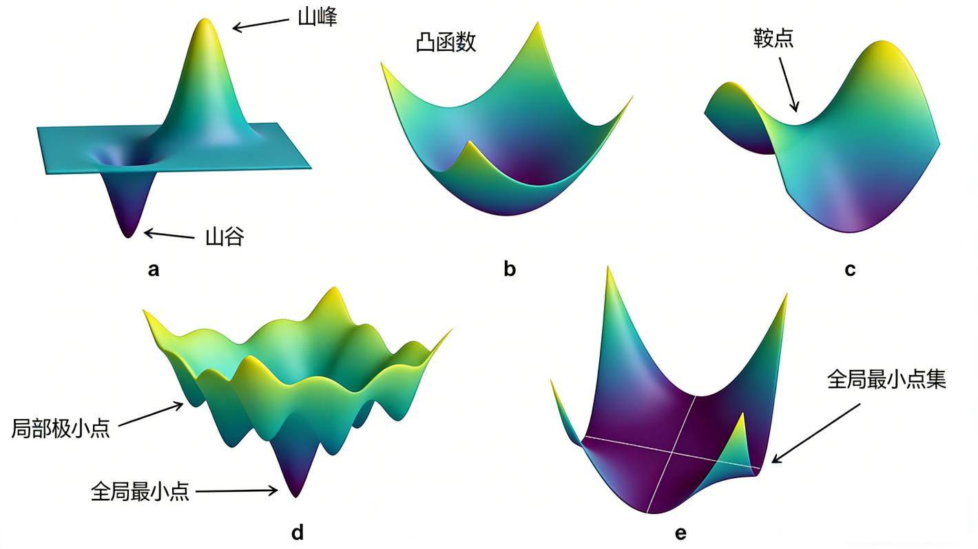
损失景观（Loss Landscape）
我们称损失函数$R(θ)$随参数$θ$变化所得到的集合形态为损失景观
注意到$R(θ)$同样也是关于数据集${\left\{\left(x_{i}, y_{i}\right)\right\}}_{i=1}^{n}$的函数，因此根据参与计算的数据集不同，损失景观还可以细分为训练集的损失景观和测试集的损失景观。

Slide 30
学习方式
监督学习 (Supervised Learning)：通过使用带标签的数据来训练模型，使其能够预测或分类新数据。如：邮件分类（垃圾邮件 vs 正常邮件）、房价预测
无监督学习 (Unsupervised Learning)：使用未标注的数据来发现数据中的模式或结构。如：客户细分、市场篮分析、降维
强化学习（Reinforcement Learning）：依赖奖励信号指导学习方向，虽然没有显式标签，但存在明确的优化目标（最大化奖励）。如：训练机器人走路时，跌倒给予负奖励，成功行走给予正奖励。

Slide 31
学习方式
特性 | 监督学习 | 无监督学习 | 强化学习
数据类型 | 带标签的数据 | 未标注的数据 | 未标注的数据
目标 | 预测或分类 | 发现数据中的隐藏模式或结构 | 最大化奖励
常见算法 | 线性回归、逻辑回归、支持向量机、决策树 | 聚类算法（如K-Means）、 关联规则、主成分分析 | Q-learning、SARSA等
类比 | 学生通过标准答案学习 | 学生自学，从数据中总结规律 | 学生通过考试得分调整学习方法，但不知道具体错在哪里

Slide 32
目录
一、人工智能应用与简介
二、人工智能的发展简史

Slide 33
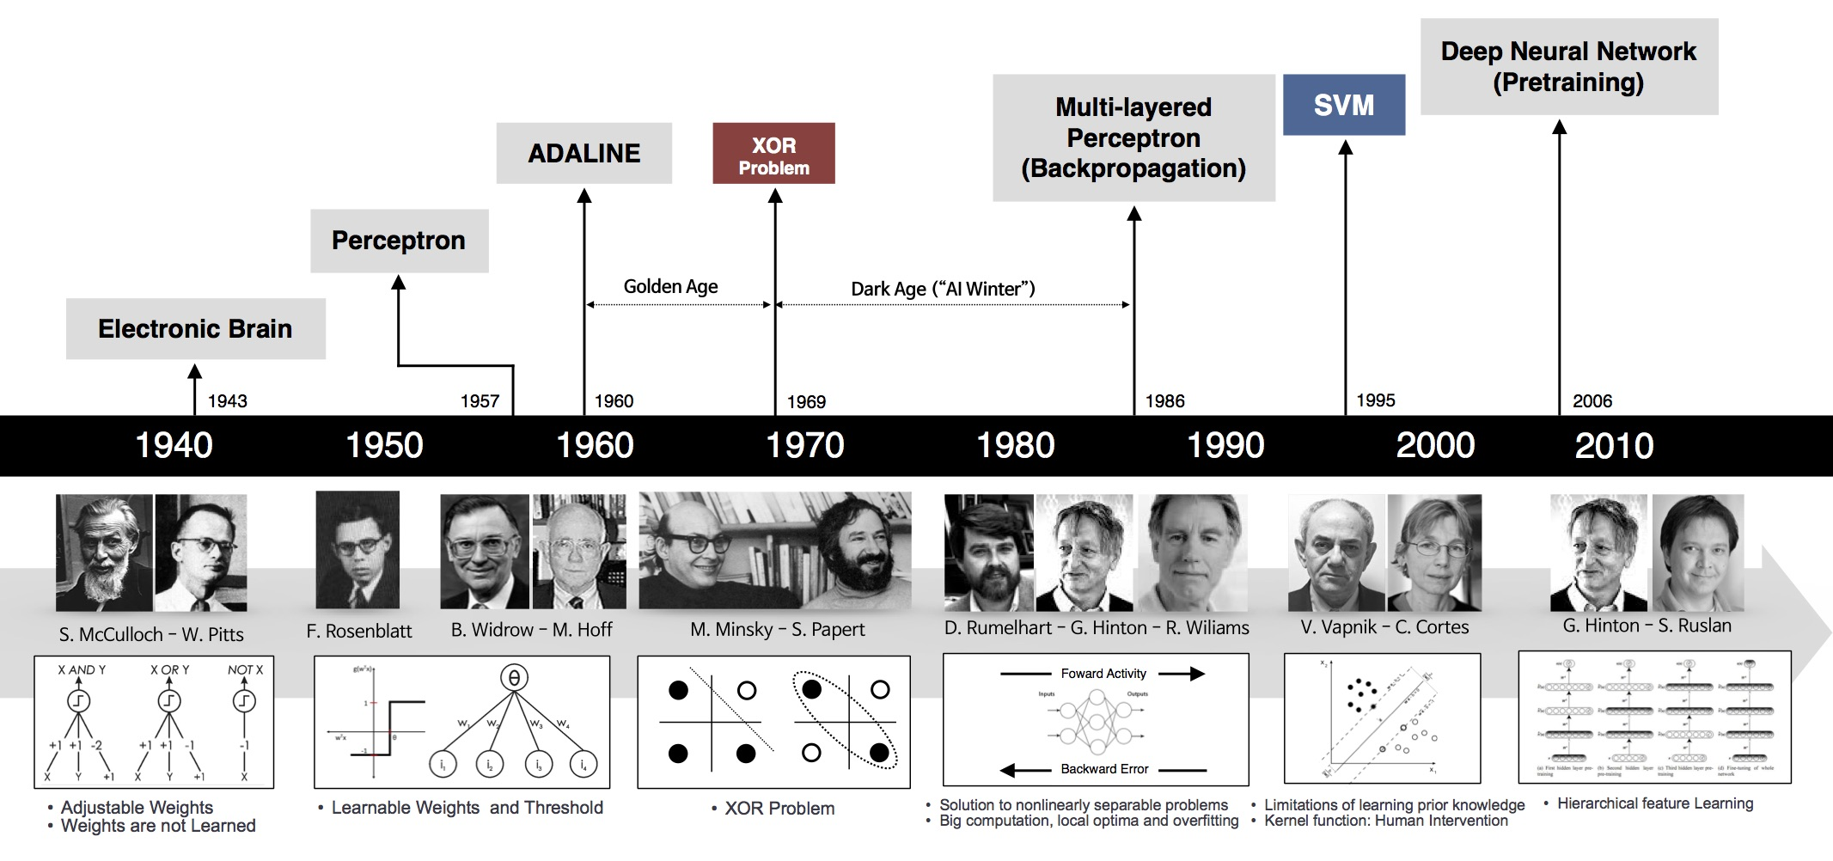
神经网络的发展历史
https://beamandrew.github.io/deeplearning/2017/02/23/deep_learning_101_part1.html

Slide 34
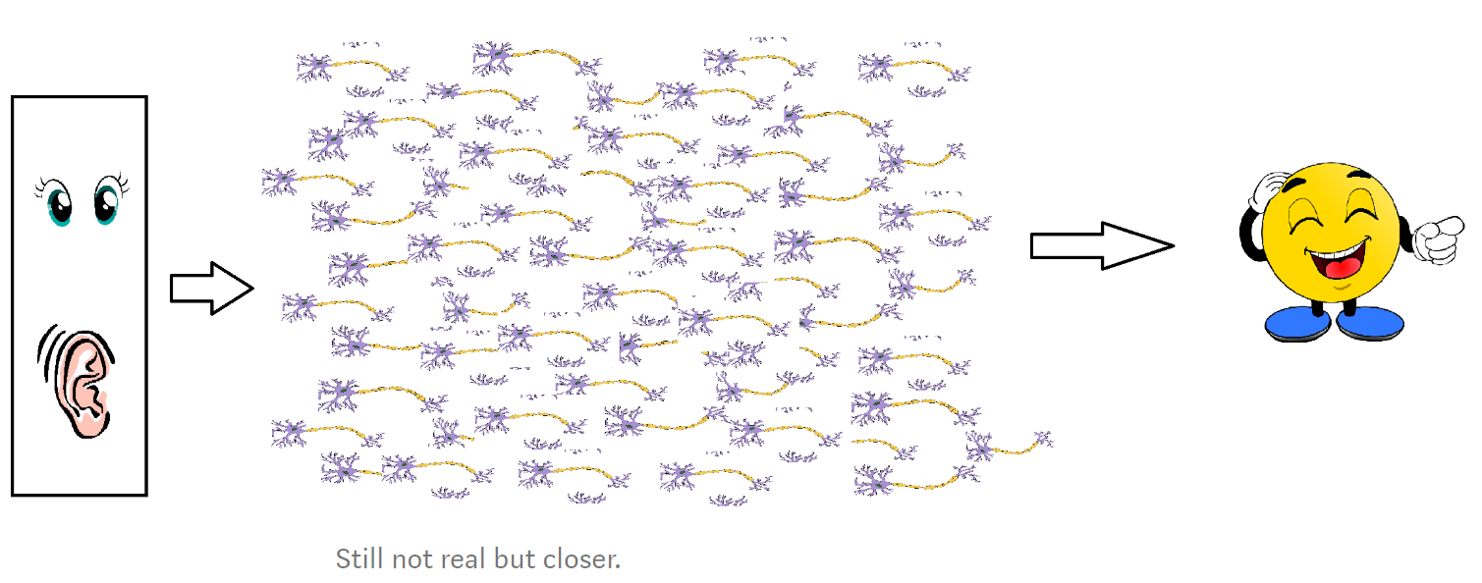
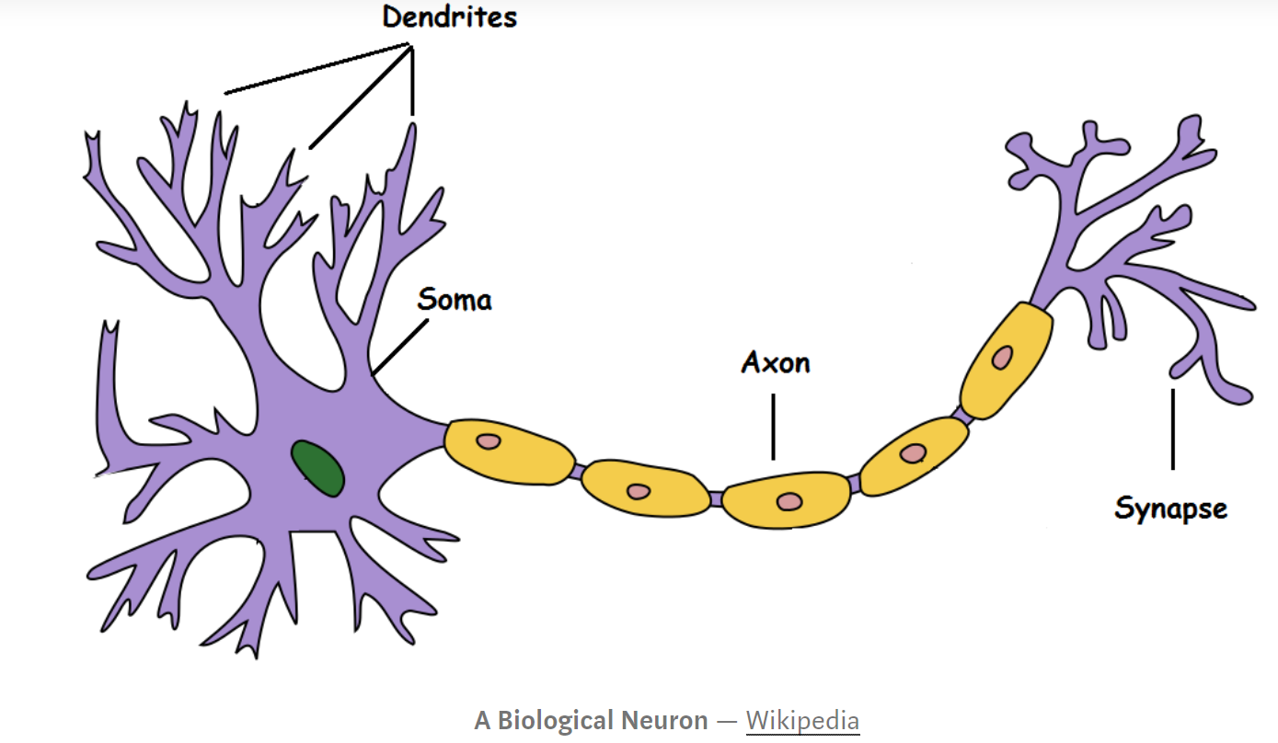
起源与早期探索
单个生物神经元
生物神经元网络产生智能
http://www.andreykurenkov.com/writing/ai/a-brief-history-of-neural-nets-and-deep-learning

Slide 35
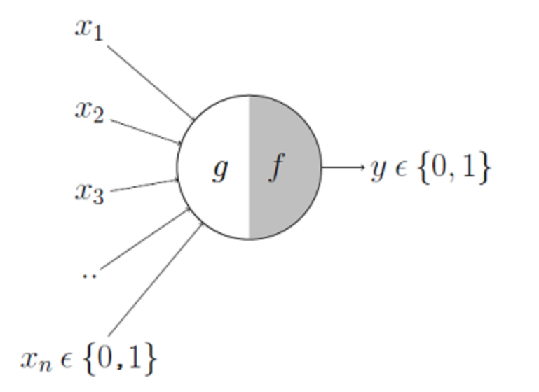

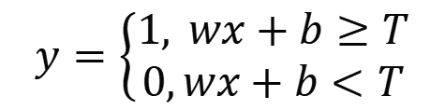
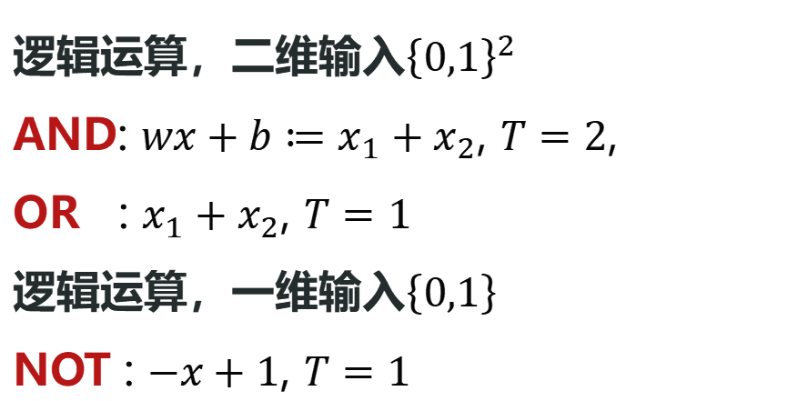
McCulloch-Pitts 神经元模型（1943年）
感知器：McCulloch-Pitts，模仿生物神经元
逻辑运算，二维输入${\left\{0,1\right\}}^{2}$
AND: $wx+b≔x_{1}+x_{2}$, $T=2$,
OR : $x_{1}+x_{2}$, $T=1$
逻辑运算，一维输入$\left\{0,1\right\}$
NOT : $−x+1$, $T=1$
$$y=\left\{\begin{aligned}1, wx+b≥T \\ 0,wx+b<T\end{aligned}\right.$$
简单的激活操作可以执行多种逻辑运算，给人很大的信心---其组成的网络可以像计算机一样执行非常复杂的任务
重要意义：开启人工神经网络模型的先河
"A Logical Calculus of Ideas Immanent in Nervous Activity" (1943).

Slide 36
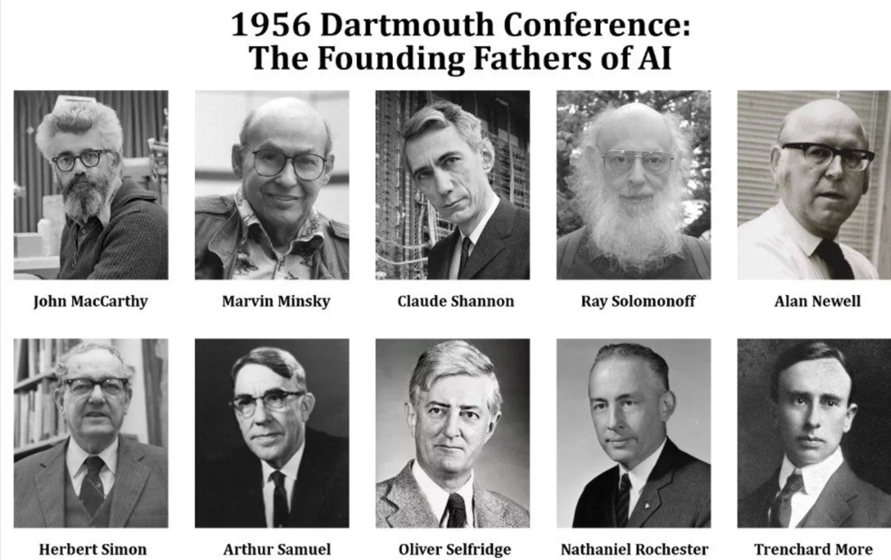
人工智能的提出（1956年）
1956年达特茅斯会议：由马文·明斯基、约翰·麦卡锡、纳撒尼尔·罗切斯特、克劳德·香农组织。
会议的提案包括这一断言：“every aspect of learning or any other feature of intelligence can be so precisely described that a machine can be made to simulate it”。
MacCarthy: 1951年普林斯顿数学博士
Minsky：1950年普林斯顿数学博士
Shannon：1940年MIT数学博士、数学家
Solomonoff：物理硕士、数学家
Selfridge：1945年MIT数学学士学位，数学家
More：数学家、计算机科学家
Notes:
1956年达特茅斯会议：马文·明斯基、约翰·麦卡锡和两位资深科学家组织：IBM的克劳德·香农和内森·罗切斯特。会议的提案包括这一断言：“every aspect of learning or any other feature of intelligence can be so precisely described that a machine can be made to simulate it”。

Slide 37
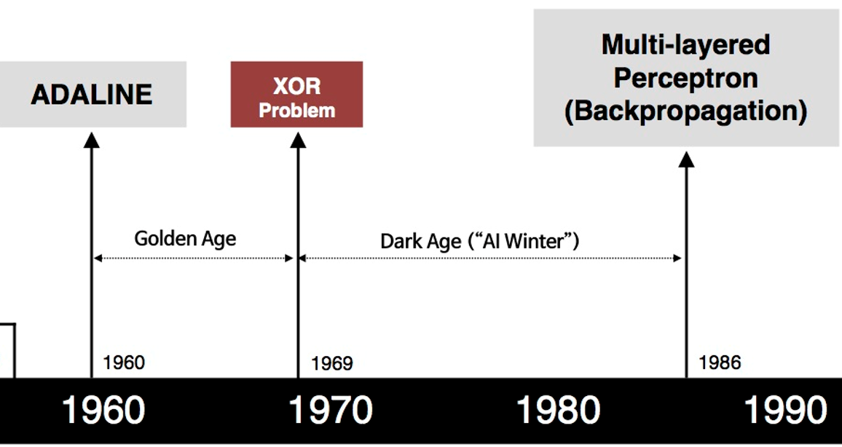
人工智能的第一次危机
Minsky 与 Papert 的批评（《感知机》一书）:
我们甚至需要使用MLP（多层感知器）来表示简单的非线性函数，如XOR映射。
地球上没有人找到一种可行的方法来训练MLP，使其能够学习如此简单的功能。

Slide 38
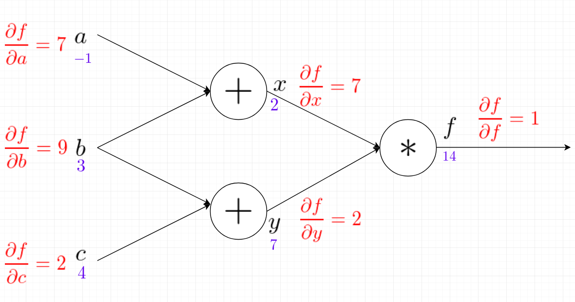
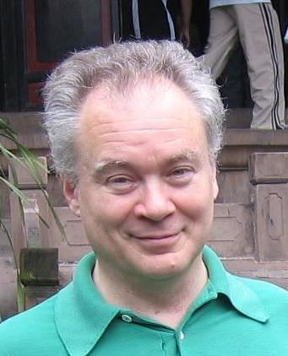
神经网络在60-70年代的停滞状况
反向传播（ Backpropagation , BP）：60年代初提出，于1970年由Seppo Linnainmaa实现了在计算机上运行，就像今天一样
Paul Werbos在1974年的博士论文中提出将其用于神经网络
但当时的悲观情绪已经到了尽头。事实上，在20世纪70年代初，我确实访问了麻省理工学院的明斯基。我建议我们共同撰写一篇论文，证明MLP实际上可以克服早期的问题……但明斯基对此并不感兴趣。事实上，当时麻省理工学院、哈佛大学或我能找到的任何地方都没有人感兴趣。

Slide 39
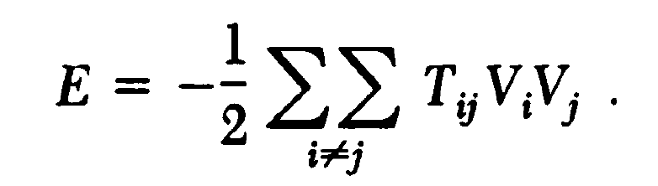
人工智能的第二波浪潮
由于人工智能冬季的寒蝉效应，Werbos直到1982年才发表了关于反向传播在神经网络中的应用的文章。
Hopfield神经网络 (1982)，它主要用于解决联想记忆、优化问题和组合问题等领域。 Hopfield网络通过定义并最小化以下的能量函数来进行训练：
John Hopfield因为这个工作拿到了2024年诺贝尔物理学奖。
Hopfield J J. Neural networks and physical systems with emergent collective computational abilities[J]. Proceedings of the national academy of sciences, 1982, 79(8): 2554-2558.

Slide 40
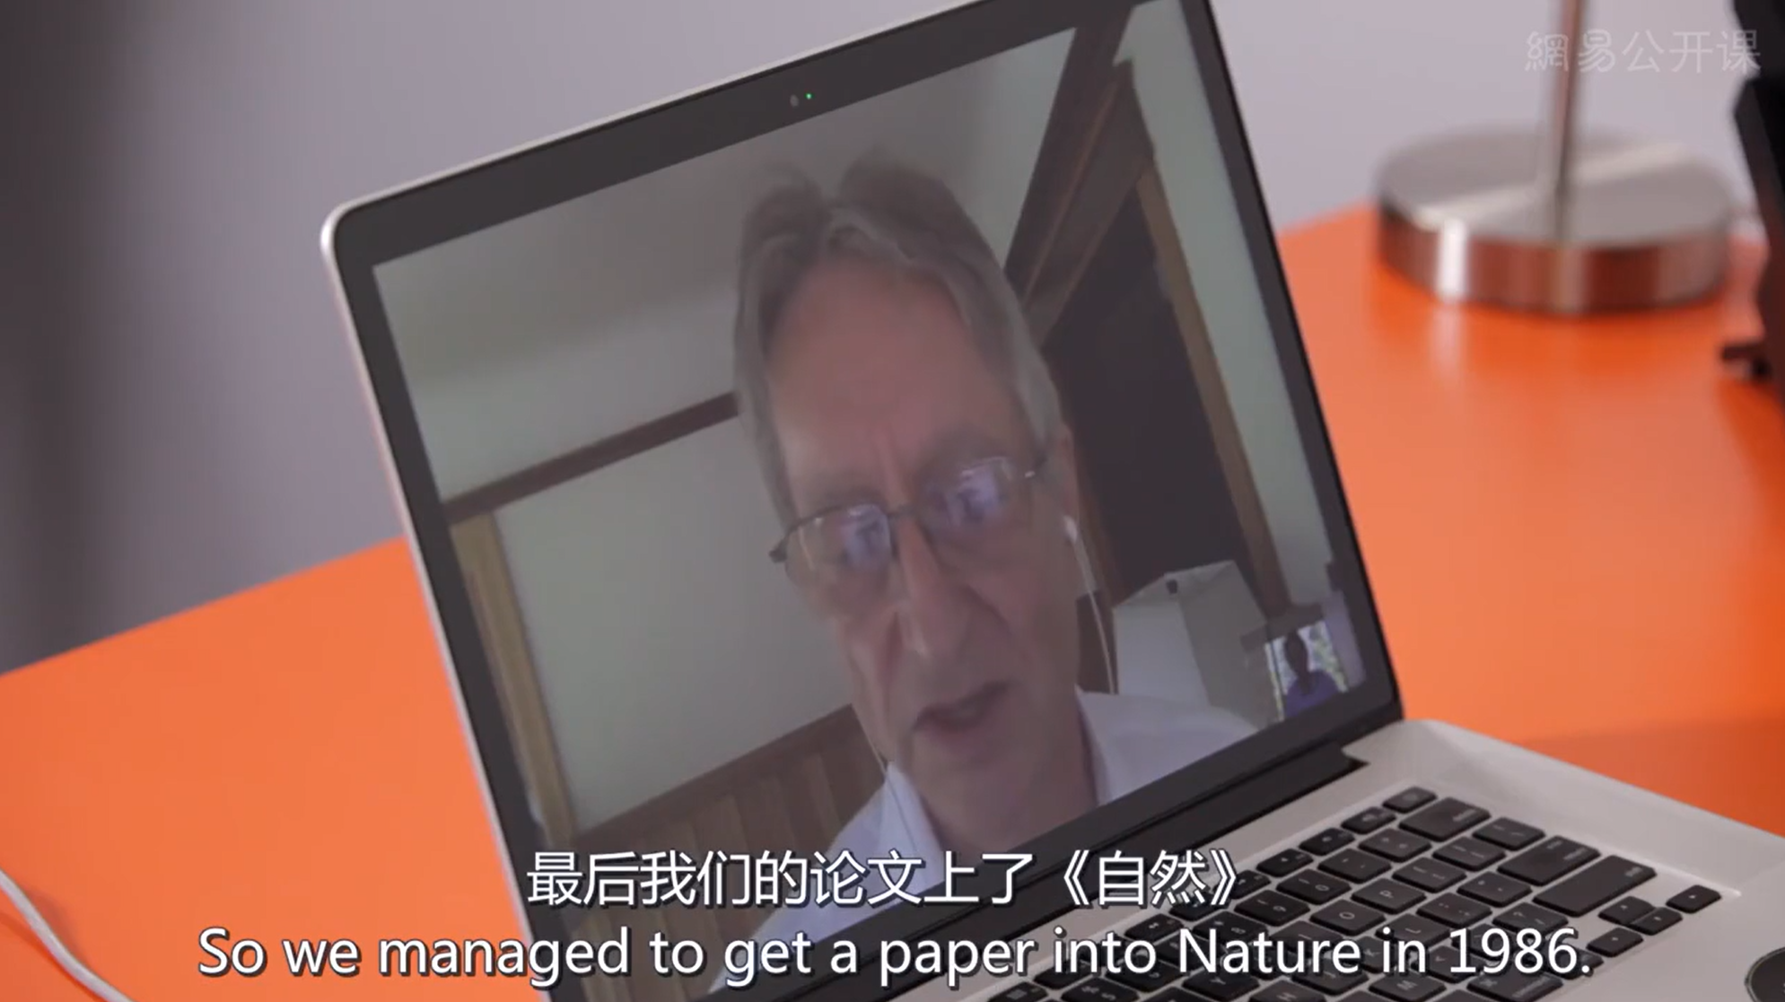
反向传播
https://www.bilibili.com/video/BV1Tt411M7cP

Slide 41
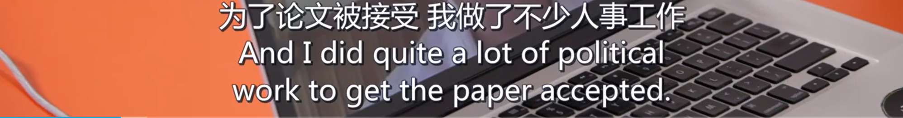
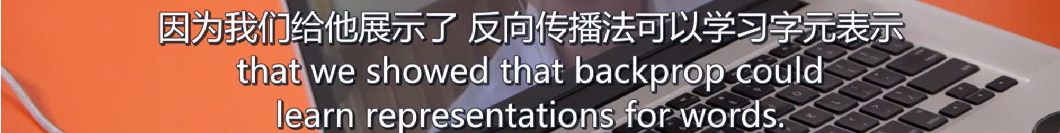
反向传播

Slide 42
万有逼近定理
两层全连接神经网络：$f_{θ}\left(x\right)=\sum_{j=1}^{m}{a_{j}σ(w_{j}x+b_{j})}$
万有逼近定理：具有单个隐藏层的神经网络，如果其激活函数非线性、连续且不为多项式，那么它可用于将任何连续函数近似到任何所需的精度。
思考：为什么激活函数不能是多项式函数？
例如：两层网络，激活函数是二次函数，那网络只能表达二次函数
Ref: http://neuralnetworksanddeeplearning.com/chap4.html
Cybenko G. Approximation by superpositions of a sigmoidal function[J]. Mathematics of control, signals and systems, 1989, 2(4): 303-314.

Slide 43
对万有逼近定理的担忧
这只是个理论逼近，完全没有考虑到训练所需的内存、计算效率
真实数据非常复杂
BP能处理真实数据吗？
如果万有逼近定理已经足够，那我们可以提问：
多项式函数只要有足够多的阶数，也可以逼近任意连续函数，为什么不用多项式函数？

Slide 44
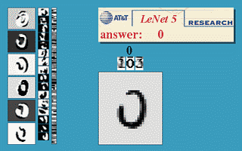
BP应用于手写识别问题（LeNet）
1989 年，Yann LeCun 等人在”Backpropagation Applied to Handwritten Zip Code Recognition”中展示了反向传播的一个非常重要的实际应用（美国大量使用支票和纸质信件，有实际的重要需求）
LeNet使用了卷积神经网络架构，它的成功展示了卷积网络在图像处理中的潜力
LeCun Y, Boser B, Denker J S, et al. Backpropagation applied to handwritten zip code recognition[J]. Neural computation, 1989, 1(4): 541-551.

Slide 45
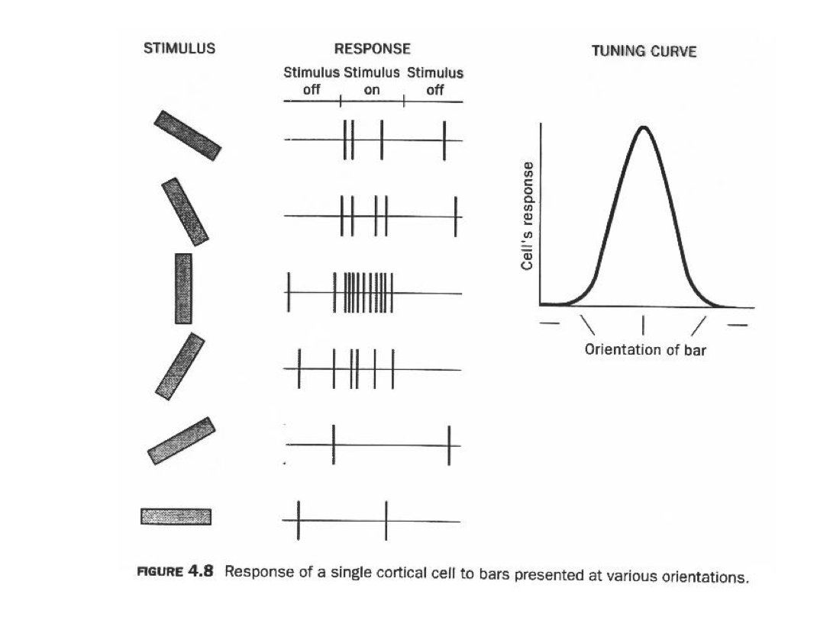
卷积神经网络的发展历史
1958年，Hubel和Wiesel，视觉皮层模型，提供了生物学上的启示
1979年，日本学者福岛邦彦（Kunihiko Fukushima）[1] 提出了Neocognitron
1989年，Yann LeCun，提出了用于手写数字识别的卷积神经网络模型——LeNet，具有里程碑意义
Hubel D H, Wiesel T N. Receptive fields of single neurones in the cat’s striate cortex[J]. J physiol, 1959, 148(3): 574-591.
LeCun Y, Boser B, Denker J S, et al. Backpropagation applied to handwritten zip code recognition[J]. Neural computation, 1989, 1(4): 541-551.

Slide 46
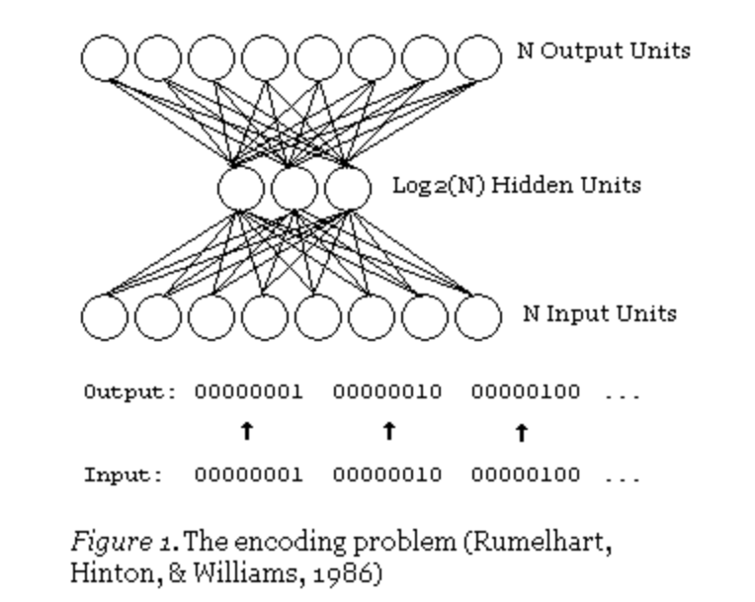




神经网络在实验室广泛传播
自编码器
基于能量构建的生成式模型[1]
[1] Ackley, D. H., Hinton, G. E., & Sejnowski, T. J. (1985). A learning algorithm for boltzmann machines*. Cognitive science, 9(1), 147-169.

Slide 47

神经网络在实验室广泛传播
强化学习
[1] Anderson, C. W. (1989). Learning to control an inverted pendulum using neural networks. Control Systems Magazine, IEEE, 9(3), 31-37.
[2] CMU’s NavLab with 1989’s “Alvinn: An autonomous land vehicle in a neural network”1984-1994

Slide 48
人工智能的第二次危机（1990s末期）
效果不佳（深层比浅层差）
反向传播：“消失或爆炸梯度问题”。
RNN（一种当时流行的语言模型） 特别难以用 BP 进行训练
支持向量机的分类效果非常好，且有理论支撑
总结：计算机不够快，算法不够智能，人们不满意

Slide 49



人工智能的第二次危机（1995）
Breiman L. Reflections after refereeing papers for nips[M]//The Mathematics of Generalization. CRC Press, 2018: 11-15.

Slide 50

人工智能的第二次危机
LeCun 和 Hinton：他们的论文经常因主题是神经网络而被拒绝。尽管如此，他们还是坚持了下来。
强大的盟友：CIFAR，它鼓励基础研究而不是直接应用，这也是 Hinton 于 1987 年移居加拿大的动机

Slide 51

人工智能的第三波浪潮
Hinton、Simon Osindero 和 Yee-Whye Teh 在 2006 年发表了一篇被视为突破的论文，重新点燃了人们对神经网络的兴趣： A Fast Learning Algorithm for Deep Belief Nets
事实证明，以下形式的玻尔兹曼机可以以 Hinton 在 2002 年的“Training Products of Experts by Minimizing Contrastive Divergence”中引入的有效方式进行训练
Hinton因为玻尔兹曼机的工作拿到2024年诺贝尔物理学奖
Hinton G E, Osindero S, Teh Y W. A fast learning algorithm for deep belief nets[J]. Neural computation, 2006, 18(7): 1527-1554.
Hinton G E. Training products of experts by minimizing contrastive divergence[J]. Neural computation, 2002, 14(8): 1771-1800.

Slide 52




蛮力的重要性：GPU
Dahl 发现了如何使用 GPU 有效地训练和模拟神经网络
Abdel-rahman Mohamed
George Dahl
Hinton

Slide 53



对微软、谷歌、IBM的影响
Abdel-rahman Mohamed 和 George Dahl
  微软研究院实习生，三个月的实习期
  微软研究院自此一直处于深度学习语音识别的前沿
Navdeep Jaitly，Hinton 的另一名学生
  2011 年在谷歌的暑期实习
  为 Android 的语音识别提供了支持，取代了谷歌精心设计的大部分先前解决方案
微软 + 谷歌 + IBM + Hinton 实验室，在 2012 年产生了令人印象深刻的论文“Deep Neural Networks for Acoustic Modeling in Speech Recognition: The Shared Views of Four Research Groups”

Slide 54

反思：为什么BP在过去不好用？
Geoffrey Hinton 将他们的发现总结为以下四点：
我们的标记数据集太小了数千倍。
我们的计算机太慢了数百万倍。
我们以一种愚蠢的方式初始化权重。
我们使用了错误类型的非线性。
深度学习=大量训练数据+并行计算+可扩展的智能算法

Slide 55

没有免费的午餐定理
没有免费的午餐：一个算法在某些特定问题上的优势，必然以在其他问题上的劣势为代价。定理如下：
应基于问题的具体特性和需求来选择算法，而不是寻找一个万能的解决方案或者脱离数据集特征来讨论算法的性能！

Slide 56
深度学习的基本要素：模型，数据，优化
理解一个机器学习算法本质上需要理解模型、数据、优化三个要素对算法拟合目标函数性能（比如泛化误差等）的影响。
模型
数据
优化

Slide 57
思考：AI论文这么多，怎么办？

Slide 58


Slide 59




Slide 60
好的理论有哪些特点
基本条件：
  问题重要：发现或者研究有趣的现象或者理论问题
  可分析：简单到可以分析，但又复杂到可以对关心的现象或问题提供理解
  可验证：可以被实验验证
高级条件：
  引出更多有意思的现象或者理论问题帮助我们更深入理解
  指导实际算法的设计
  培养更多的相关人才

